Slide 1
2024 Cykor Seminar
포너블 1주차
사이버국방학과 22 장정호

Slide 2
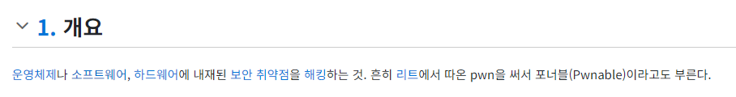
Pwnable?
➔ 시스템 권한 획득, 정보 유출 etc…

Slide 3



Pwnable?
우리가 공부하게 될 Pwnable
취약점 분석
=>
익스플로잇 코드 작성
코드 실행 및 쉘 획득
=>
=>

Slide 4
Method?
Buffer Overflow, Return To Libc,
Return Oriented Programming…
앞으로 배울 기법들!
이번주는 Buffer Overflow
그 중에서도 Stack Buffer Overflow!

Slide 5
BOF?
프로그램이 버퍼에 데이터를 입력 받을 때,
버퍼의 용량을 초과한 입력을 받는 취약점!
(버퍼란 임의의 변수, 배열 등 메모리 공간)
실습(exec1.c)을 통해 확인해보자!

Slide 6
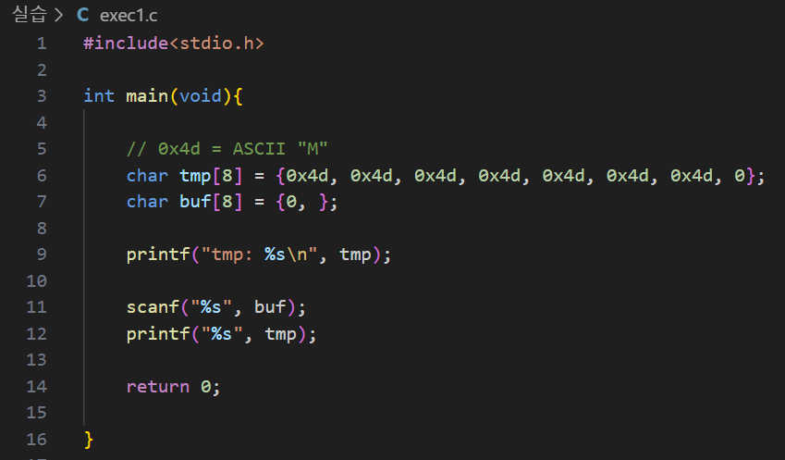
BOF?
Low Addr
0 | 0 | 0 | 0 | 0 | 0 | 0 | 0
M | M | M | M | M | M | M | 0
EBP
RET Addr
buf
tmp
exec1.c
High Addr
8바이트 크기의 buf
만약 8바이트 이상의 값을 입력한다면..?

Slide 7
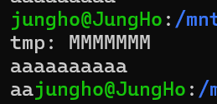
BOF?
Low Addr
a | a | a | a | a | a | a | a
a | a | 0 | M | M | M | M | 0
EBP
RET Addr
buf
tmp
High Addr
tmp의 범위를 침범해 값이 작성된다!
결과 덮어 씌운 값이 출력!!!
그런데 이걸 어떻게 활용할까?

Slide 8
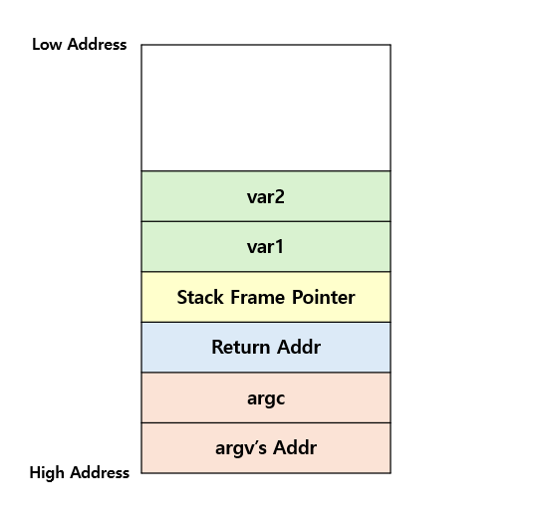
BOF?
리버싱 강의때 배웠던
Stack Frame을 상기하자..
쓸만한 부분이..?
Return Addr!!!!!
코드 흐름을 바꿀 수 있음!!!!!
Stack Frame

Slide 9
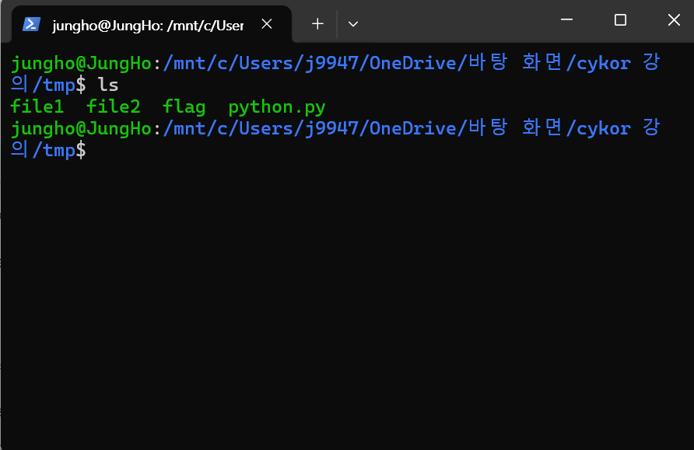
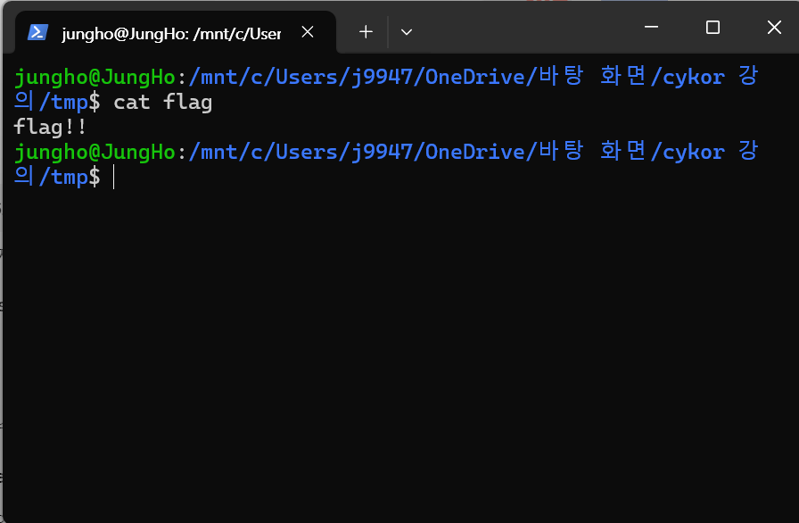
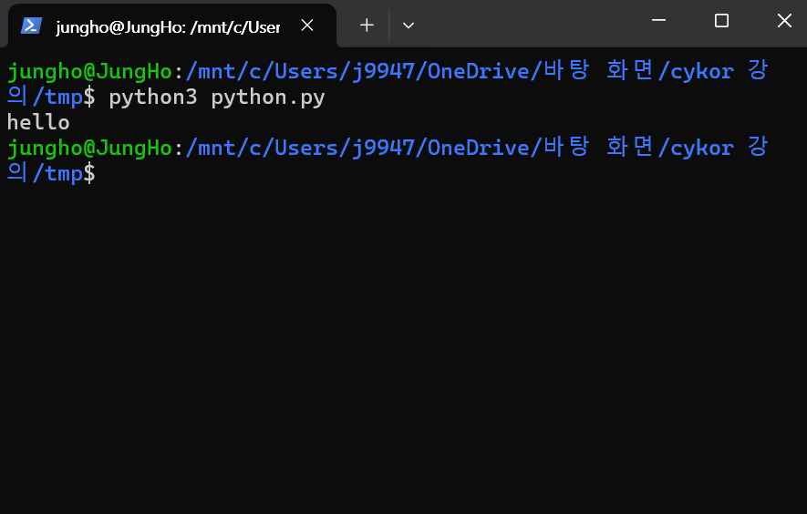
Shellcode?
셸(Shell)은 운영 체제 커널과
사용자 간의 인터페이스 프로그램
다양한 명령어 실행 가능
➔ 시스템 통제 가능!

Slide 10
Shellcode?
셸(Shell)은 리눅스 환경 기준으로
“/bin/sh” 위치에 저장되어 있음
+ 프로그램 내부에서
명령어를 실행하는 여러 함수들(system, execve etc…)로
“/bin/sh”을 실행할 수 있다!!!

Slide 11
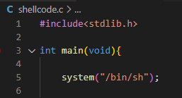
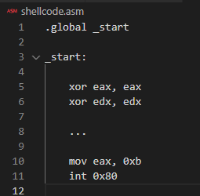
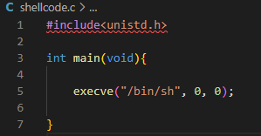
Shellcode?
\x31\xc0\x50\x68\x2f\x2f
\x73\x68\x68\x2f\x62\x69
\x6e\x89\xe3\x50\x53\x89
\xe1\x31\xd2\xb0\x0b\xcd
\x80
=>
=>
셸코드(Shellcode)
셸(Shell)을 실행시켜주는 기계어 코드(opcode)

Slide 12
Shellcode?
0x1000
Shellcode
=>
0x1000
BOF 취약점을 이용해 오른쪽과 같이 Stack을 수정하면?
➔ 셸(Shell) 실행 가능!

Slide 13
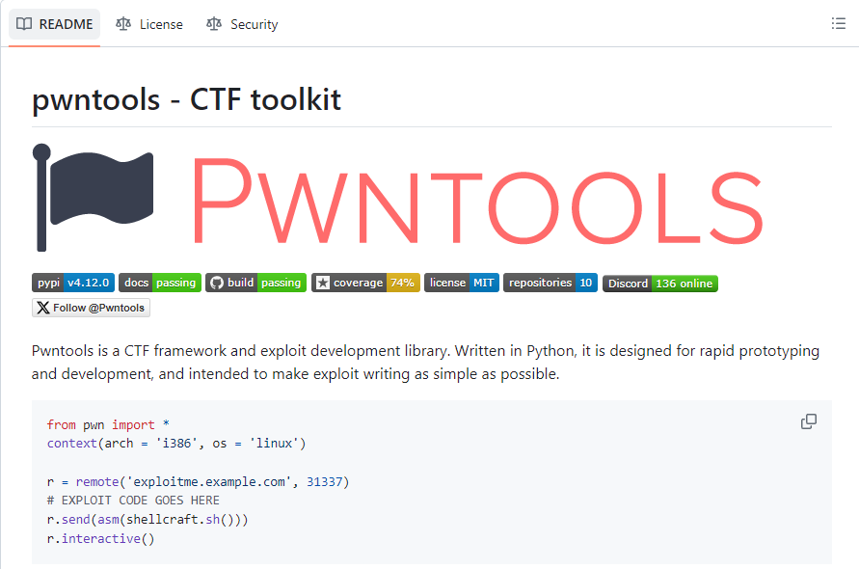
Pwntools
로컬 또는 리모트 바이너리(실행파일)의 데이터를 받거나 전송할 수 있는 파이썬 pwnable tools

Slide 14
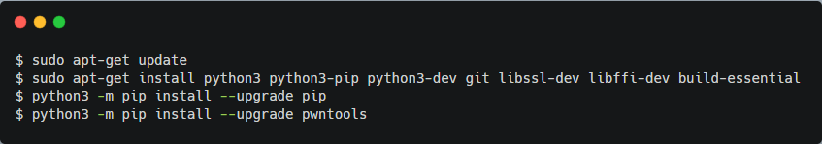
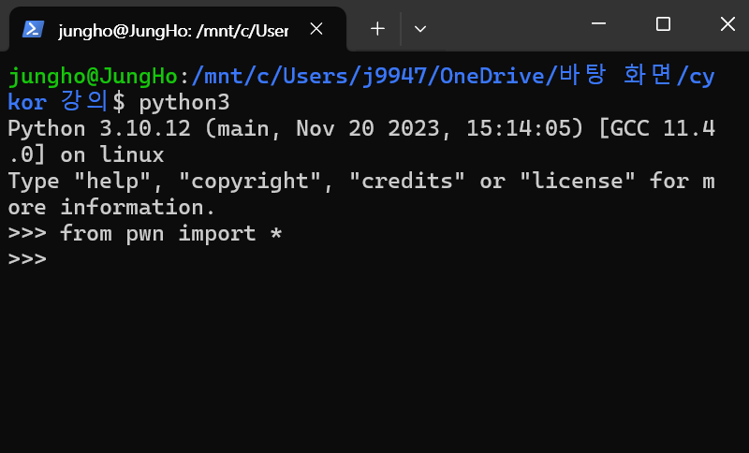
Pwntools
$ sudo apt-get update
$ sudo apt-get install python3 python3-pip python3-dev git libssl-dev libffi-dev build-essential
$ python3 -m pip install --upgrade pip
$ python3 -m pip install --upgrade pwntools
How to Download
“$ python3, $ from pwn import *”
명령어 실행 시 결과가 오른쪽과 같으면
설치 성공
➔ 사용 방법은 실습을 통해 익혀보자!

Slide 15
Pwntools
aslr: 프로그램 실행마다 stack, heap, 라이브러리의 주소값을 랜덤화해주는 보호 기법
$ cat /proc/sys/kernel/randomize_va_space
How to Check
$ sudo bash -c "echo (NUMBER) > /proc/sys/kernel/randomize_va_space"
How to Change

Slide 16
Pwntools
aslr: 프로그램 실행마다 stack, heap, 라이브러리의 주소값을 랜덤화해주는 보호 기법
(NUMBER)
0: aslr 완전 해제
1: 랜덤 stack, 랜덤 라이브러리
2: 랜덤 stack, 랜덤 heap, 랜덤 라이브러리
실습 및 과제를 진행할 때는 0으로 설정!!!

Slide 17
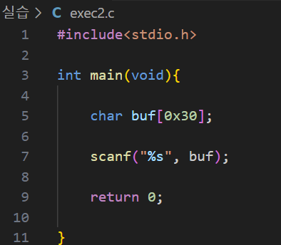
Pwntools
0x30 바이트 크기의 buf(ebp-0x30)를 선언하고
buf에 데이터를 길이 제한 없이 받아들인다.
buf에 shellcode를 작성하고,
return address(ebp+0x4)에 buf의 시작주소를 덮자!
exec2.c
Shellcode 모음 블로그:
https://hackhijack64.tistory.com/38

Slide 18
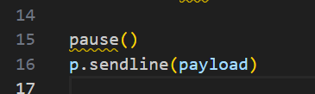
GDB attach
GDB 자체로 프로그램을 실행해 디버깅할 수도 있지만,
pwntools로 실행한 프로그램에 GDB를 붙여 디버깅할 수 있음!
(그냥 GDB로 분석할 때와 실제로 프로그램 실행할 때의 메모리 주소가 다를 수 있음!)
pwntools 파이썬 코드에서 대체로 payload를 전송하기 직전 pause()를 통해
프로그램을 멈추고 GDB를 attach하게 됨.

Slide 19
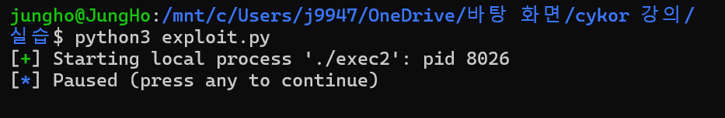
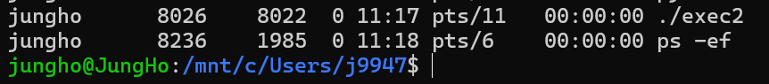
GDB attach
or
$ ps -ef
python 코드를 실행시킨 후, pwntools의 기능 또는 ps –ef 명령어를 통해
실행 파일(바이너리)의 PID를 구한다!

Slide 20
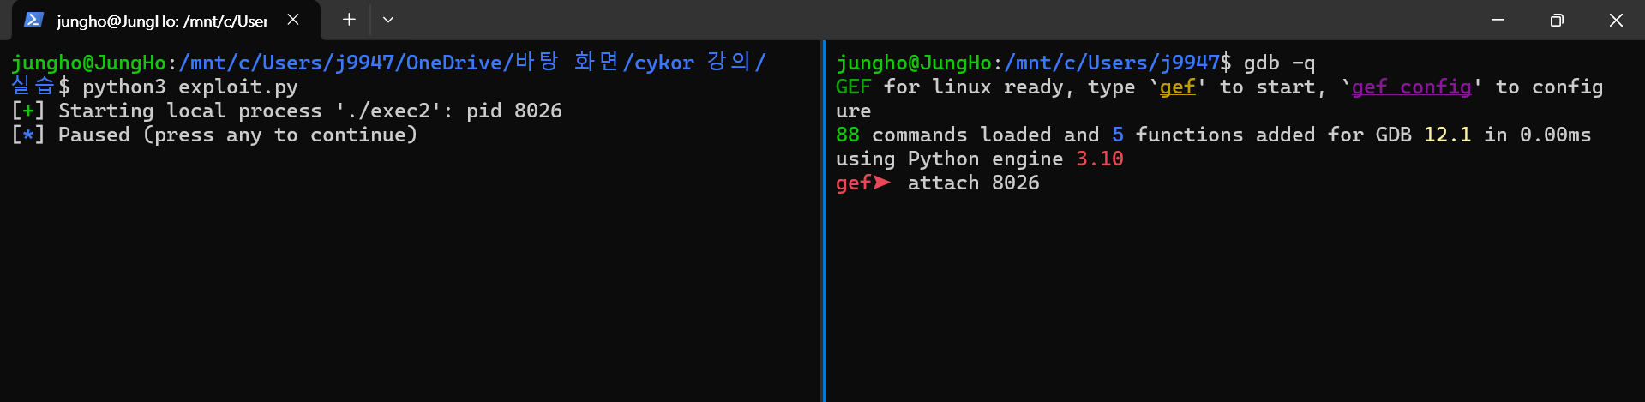
GDB attach
터미널을 하나 더 띄우고 gdb를 실행시킨 후,
“attach pid” 명령어를 통해 gdb를 바이너리에 붙인다!

Slide 21
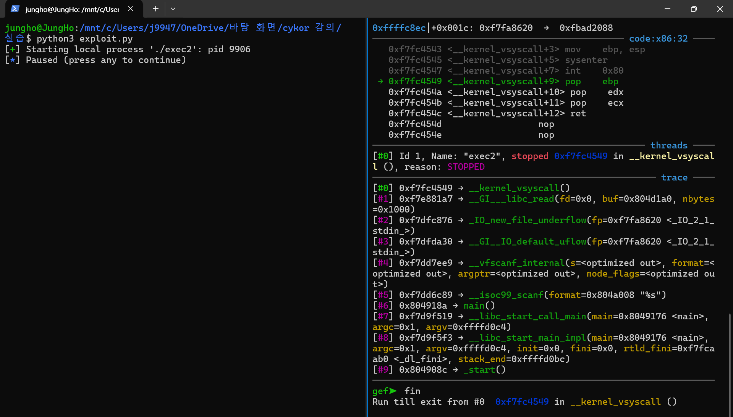
GDB attach
attach 이후, 만약 원하는 함수 부분이 아니라면(ex main 함수),
원하는 함수가 등장할 때까지 gdb에서 fin 명령어를 통해 함수를 종료시킨다
(pause를 걸었다면 위와 같이 fin 명령어 입력시 gdb에 입력이 더 이상 안되는데, 이 때는 python 코드를 실행한 부분에서 엔터를 쳐 pause를 끝낸다)

Slide 22
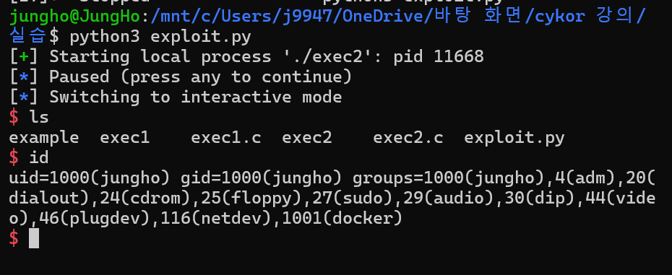
Pwntools
익스플로잇에 성공했다면 위와 같이 ls, id 등 명령어 실행이 가능하다.
코드가 완벽한거 같은데 익스플로잇에 실패하면 shellcode를 다른걸로 바꿔보자.

Slide 23
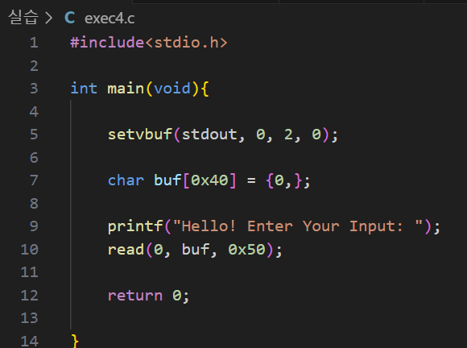
Pwntools
pwntools에 익숙해지기 위해
한번 더 실습해보자!
exec4.c
Shellcode 모음 블로그:
https://hackhijack64.tistory.com/38

Slide 24
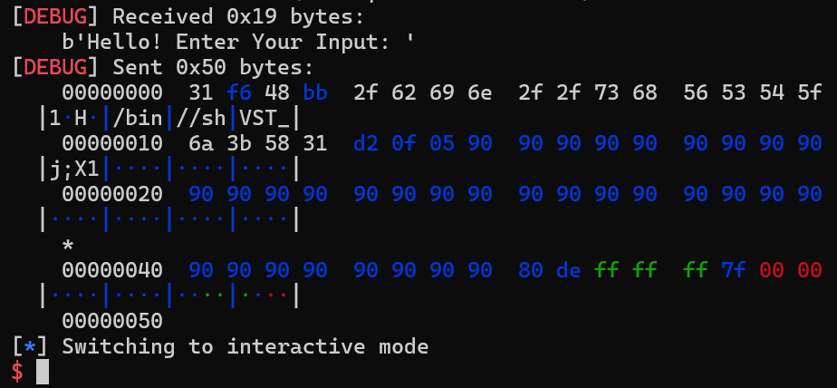
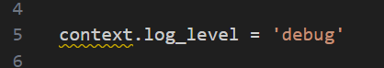
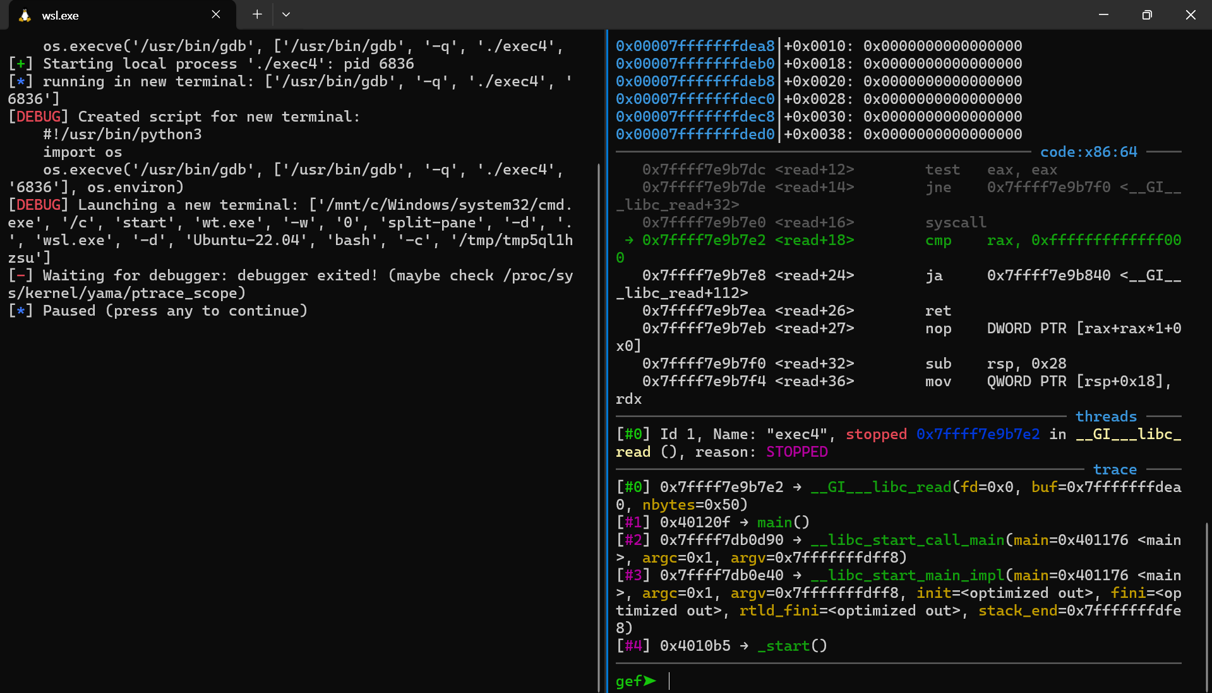
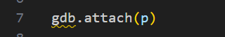
추가적인 Pwntools 함수
=>
바이너리가 출력하는 값, pwntools로 보내는 값 등을 16진수 형태로 출력해줌!
=>
터미널을 하나 더 켤 필요 없이 자동으로 gdb가 attach 됨!
(자동으로 켜진 gdb를 종료하려면 “quit” 명령어 입력)
추가적인 pwntools 사용법: https://hiimsik.tistory.com/42

Slide 25
NOP-Sled
buf의 주소값을 정확히 알지 못할 경우,
NOP(=0x90)을 shellcode 앞에 작성해
shellcode의 길이를 늘릴 수 있다
(NOP는 아무런 동작도 수행하지 않고
다음 명령어를 수행한다는 명령어!)
0x1000
\x90 \x90 \x90 \x90
\x90 \x90 \x90 \x90
Shellcode
0x1000

Slide 26
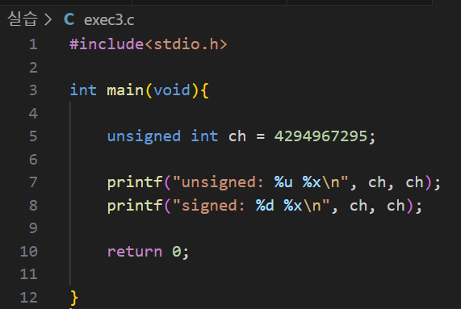
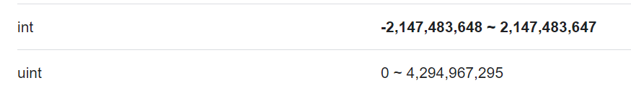
Interger Overflow
정수의 종류는 signed integer와 unsigned integer 두 종류!
unsigned int의 최대 값을
signed 형태로 출력한다면..?
exec3.c

Slide 27
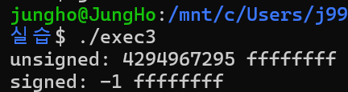
Interger Overflow
unsigned 일 때와 signed 일 때 인식되는 정수의 크기가 다름!
저장되는 hex 값은 동일!!
➔ 검증 우회에 사용될 수 있음!!!!

Slide 28
보호 기법
NX(No-Execute): 코드를 실행하는 메모리 영역과 쓰기 가능한 메모리 영역을 구분하는 기법
➔ 켜져 있다면 shellcode를 사용할 수 없음!!
ASLR: 메모리 주소를 임의로 랜덤화하는 기법
CANARY: stack의 sfp와 지역 변수들 사이에 canary 값을 넣고 함수 종료 직전에 변조 유무를 확인하는 기법
➔ 켜져 있다면 bof를 사용하기 힘들어짐!!

Slide 29
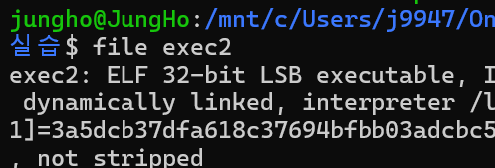
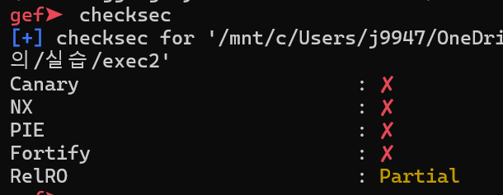
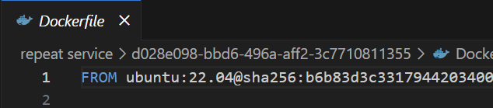
문제 풀이 TIP
file 명령어를 통해 바이너리의 환경 확인(32bit vs 64bit)
Gdb의 checksec 명령어를 통해 보호 기법 확인
Dockerfile이 있다면 ubuntu 버전 확인(로되리안 방지!!)

Slide 30
과제
$ sudo bash -c "echo 0 > /proc/sys/kernel/randomize_va_space“
$ cat /proc/sys/kernel/randomize_va_space
Turn off ASLR
$ sudo bash -c "echo 2 > /proc/sys/kernel/randomize_va_space“
$ cat /proc/sys/kernel/randomize_va_space
Turn on ASLR
모든 과제는 ASLR을 끄고 진행
모든 문제 풀이가 끝난 후 다시 ASLR을 켜야함
문제 익스플로잇에 성공하면,
왼쪽 사진과 같이 id 명령어가 잘 수행되는 모습으로 풀이 인증!

Slide 31
과제
필수 과제:
Assignment 폴더, LOB 폴더 속 7문제,
Assignment 폴더, Choice 폴더 속 네 문제 중 선택 2문제
(익스에 실패했더라도 분석한 취약점, 시도해본 방법들 등 기재하면
정성평가로 인정 여부 결정)
선택 과제:
Assignment 폴더, Choice 폴더 속 나머지 2문제
문제 별 풀이와 답, shell 획득 후 id 명령어 실행 결과 스크린 샷을 정리해 pdf 파일로 제출
다음 수업시간 전까지 제출(5월 31일 20:00)
늦은 제출은 6월 2일 23:59까지

